Slide 1



Enfrentamientos Top 4
Leonardo Farid Tello Moscoso
Jean Oscar Paul Coria
Thiago Pinza

Slide 2
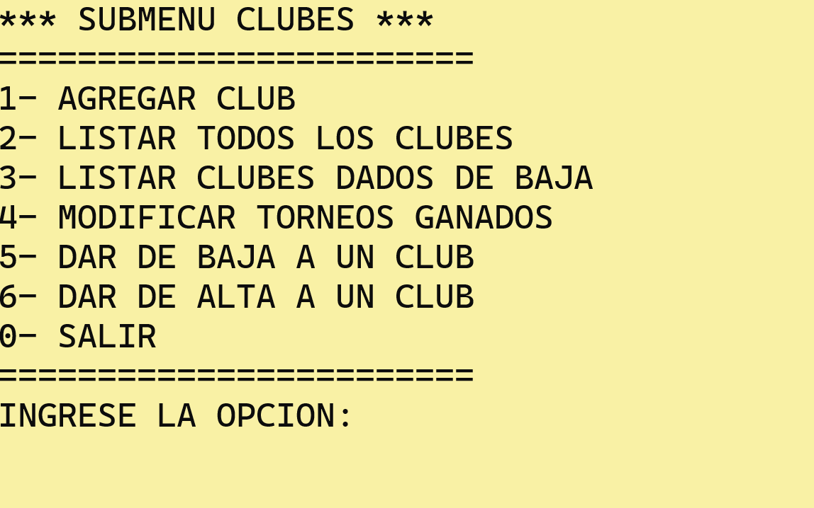
Inicio

Slide 3
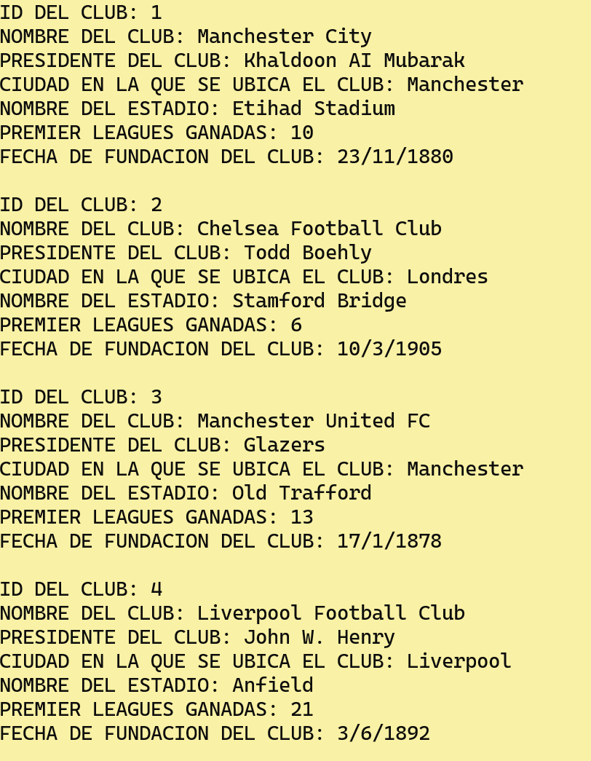
Listado Clubes

Slide 4
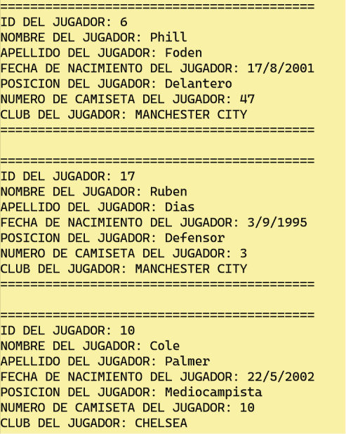
Listado Jugadores

Slide 5
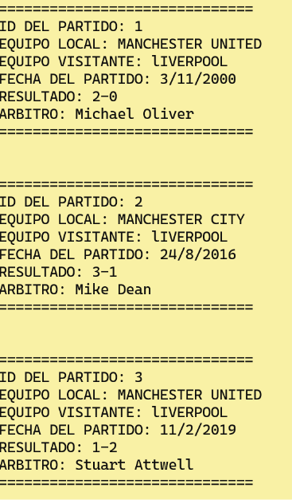
Listado Partidos

